Slide 1
МУНИЦИПАЛЬНОЕ АВТОНОМНОЕ ДОШКОЛЬНОЕ ОБРАЗОВАТЕЛЬНОЕ УЧРЕЖДЕНИЕ
ДЕТСКИЙ САД № 7 «СКАЗКА»
ПРОЕКТ
(по экологии краткосрочный)
«ДОМАШНИЕ ПИТОМЦЫ»
(для детей старшего дошкольного возраста)
Воспитатель:
Ручина Т.А.
г. Троицк
2014 г.

Slide 2
Цель: узнать о повадках домашних питомцев, учиться делиться со сверстниками информацией.
Воспитывать заботливое отношение , любовь к животному миру.
Поэтапное планирование проектной деятельности.
I. Обозначение, определение цели проекта и его мотивация.
Беседа о домашних питомцах. Воспитатель предлагает детям сфотографироваться дома
со своими животными и подготовить интересные рассказы о них.
II. Привлечение детей и родителей к участию в планировании деятельности и реализации намеченного плана.
Направления проектной деятельности
1.Работа по развитию речи:
- обогащение и активизация словаря в рамках темы;
- заучивание стихотворных текстов по теме;
- упражнение в описательном рассказывании (рассказ о своих домашних питомцах).
2. Работа с семьей:
- беседы родителей с детьми о домашних питомцах;
- предоставление фото для презентации.

Slide 3
Реализация проекта.
1. Познание. Формирование целостной картины мира (домашние питомцы).
2. Беседа о домашних животных.
3. Стихи и загадки.
4. Художественное творчество.
4.1 Рисование кошки, собаки.
4.2 Лепка «Мое любимое животное».
4.3 Аппликация «Рыбки в аквариуме».
4.4 Оригами «Рыбки, кошки, собаки».
5 Игровая деятельность. Подвижные игры «Кот и мыши», «Гуси-лебеди», «Удочка», «Мышеловка»
6 Дидактические игры: «Кто лишний», «Узнай по описанию» и тд.
7 Чтение художественной литературы: Н.Носов «Живая шляпа», Л.Толстой «Лев и собачка», «Котёнок».
К.Паустовский «Кот-ворюга». В.Дмитриева «Малыш и Жучка».

Slide 4
Стихи и загадки для чтения и заучивания.
Воспитанный хвостик
Воспитанный хвостик
У кошки моей:
Он всюду почтительно
Ходит за ней.
И в двери он прежде нее
Не войдет –
Он вежливо кошку
Пропустит вперед.
В.Орлов
Шесть котят
Шесть
Котят
Есть
Хотят.
Дай им каши с молоком.
Пусть лакают языком,
Потому что кошки
Не едят из ложки.
С.Маршак
Пушистые лапки
Пушистые лапки,
Которых четыре,
Упругой походкой
Прошлись по квартире.
По папиной полке
Прошлись эти лапки –
И с полки попадали
Папины папки.
Посыпались письма,
Газеты, портреты…
И лапкам пушистым
Попало за это.
А.Мовшович
Кошачьи глаза
Когда твоя кошка откроет глаза,
В них солнце войдет, как в окошко.
Когда твоя кошка закроет глаза,
Свет солнца останется в кошке.
Недаром в ночной темноте, говорят,
Кошачьи глаза, как два солнца, горят
А.Мовшович

Slide 5
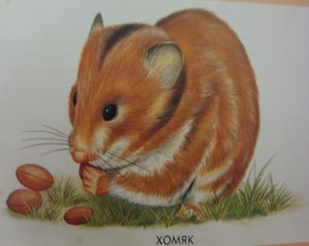
Знакомый
Сегодня вышел я из дома,
Пушистый снег лежит кругом.
Гляжу – навстречу мой знакомый
Бежит по снегу босиком.
И вот мы радости не прячем,
Мы – неразлучные друзья.
Визжим, и прыгаем, и скачем –
И он, и я, и он, и я!
Объятья, шутки, разговоры.
- Ну как живешь? Ну как дела? –
Вдруг видим, кошка вдоль забора,
Как тень, на цыпочках прошла.
- Побудь со мной еще немного! –
Но я его не удержал.
«Гав! Гав!» - сказал знакомый строго,
Махнул хвостом и убежал.
В.Берестов
Хомяк
Хомяк в пушистой шубке,
У него, как шило, зубки.
Попугай
Говорил попугай попугаю:
Я тебя, попугай, попугаю.
Отвечает ему попугай:
Попугай, попугай, попугай!

Slide 6
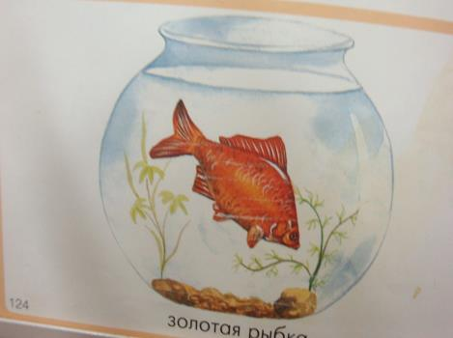
Загадки
Посмотрите: дом стоит,
До краев водой налит,
Без окошек, но не мрачный,
С четырех сторон прозрачный.
В этом домике жильцы
Все умелые пловцы
(Аквариум с рыбками.)

Slide 7
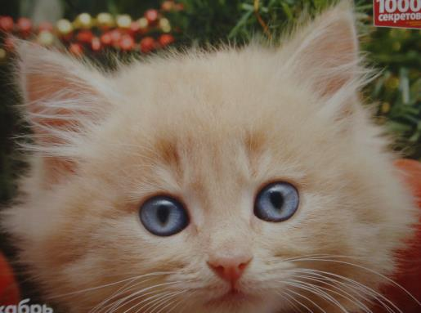
Даже по железной крыше
Ходит тихо, тише мыши.
На охоту ночью выйдет
И, как днем, она все видит.
Часто спит, а после сна
Умывается она.
(Кошка.)

Slide 8
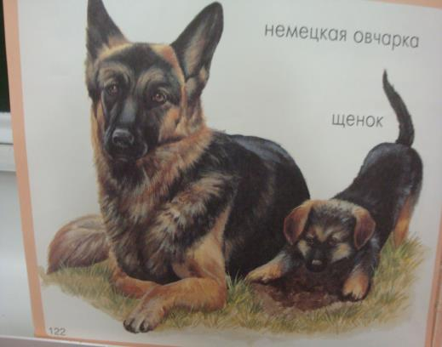
В тени под деревом лежит.
И двор и сад наш сторожит.
Не то, что настоящий вор –
Прохожий не зайдет во двор.
А нас он любит, признает,
Учтиво лапу подает.
(Собака.)

Slide 9
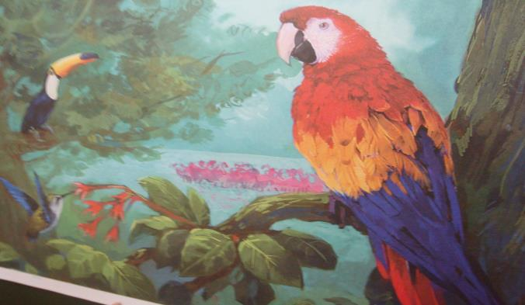
Птичка в клеточке сидит
И с тобою говорит,
Ей секрет не доверяй,
Разболтает … (попугай).

Slide 10
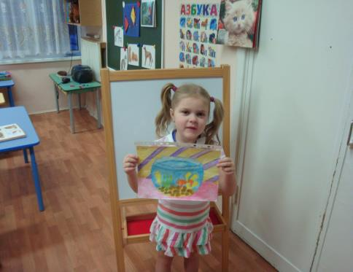
Рассказы детей о своих питомцах.
Василиса Мартазина
У моей бабушке есть аквариум с рыбками .Я часто приезжаю к ней.
В аквариуме обитает «Золотая рыбка» и рыбки Гуппи. Я их кормлю, помогаю бабушке
чистить аквариум. Когда мне грустно, бабушка предлагает сесть вместе возле аквариума.
Мы смотрим: как плавают рыбки, виляют хвостиками, и так становится хорошо и спокойно.

Slide 11
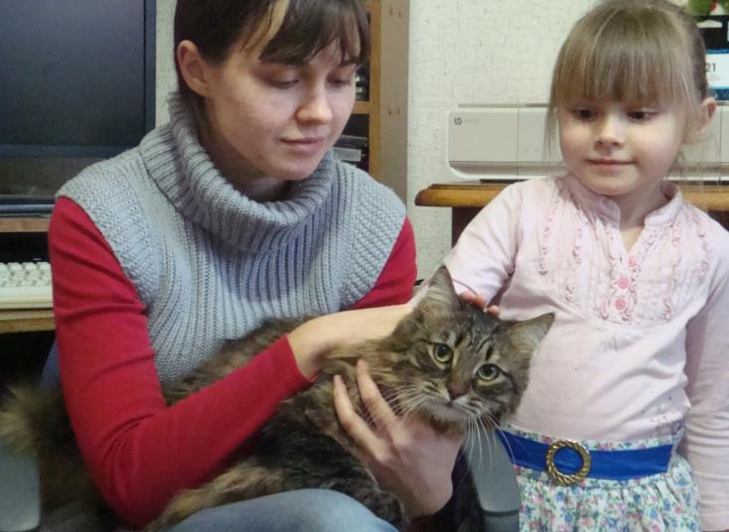
Ярослава Смакотина
У меня дома живёт кот. Его зовут Сёма. Сёме уже 12 лет.
Мы все его любим и заботимся о нём.
Наш кот любит лежать на спине, играть с мячиком.

Slide 12
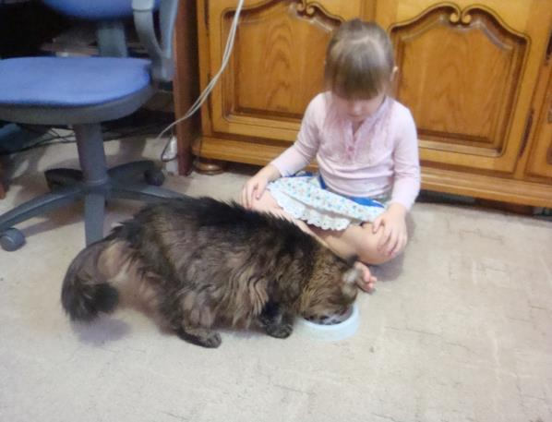
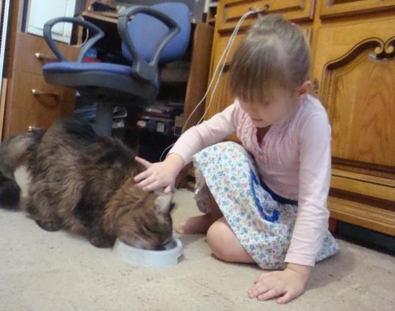

Slide 13
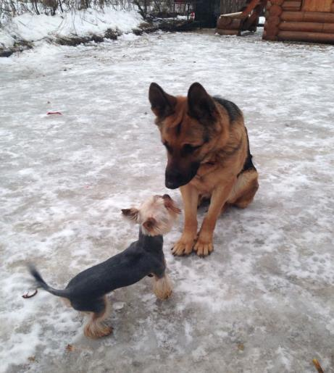
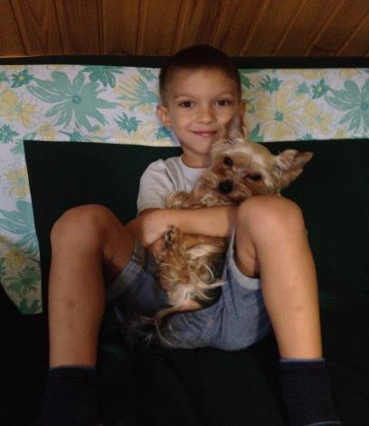
Саша Рогов
У нас в доме живёт щенок, кличка его Лунтик. Утром с ним гуляет мама.
Я его кормлю специальным кормом для собак. В течение дня Лунтик играет, спит, но скучает,
потому что, когда мы приходим домой, Лунтик от радости прыгает, хочет, что бы с ним играли.
А вечером мы с папой с ним гуляем. А на дворе нашего дома живёт овчарка «Гюрза».
Это сторожевая собака. Он охраняет наш дом, но я её не боюсь, глажу её шёрстку, играю с ней,
она выполняет мои команды: «сидеть!», «лежать!».

Slide 14
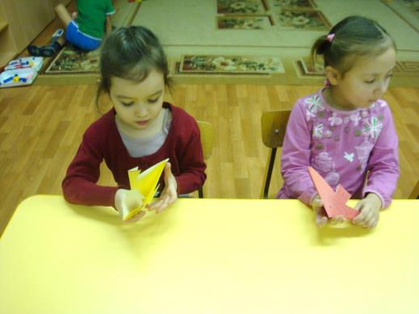
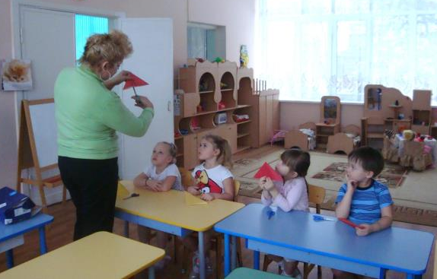

Slide 15
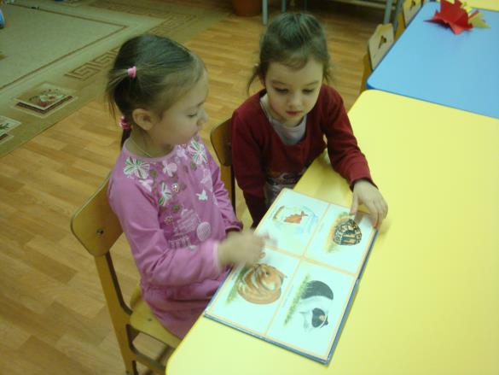
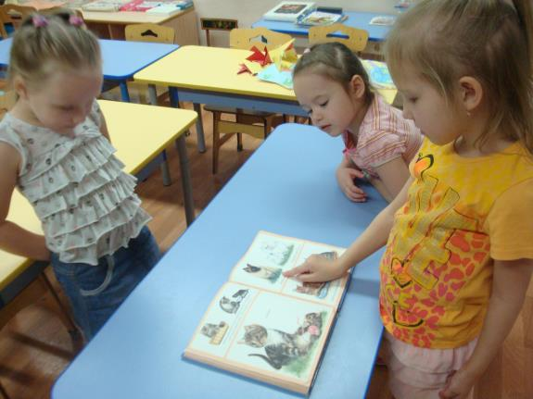

Slide 16
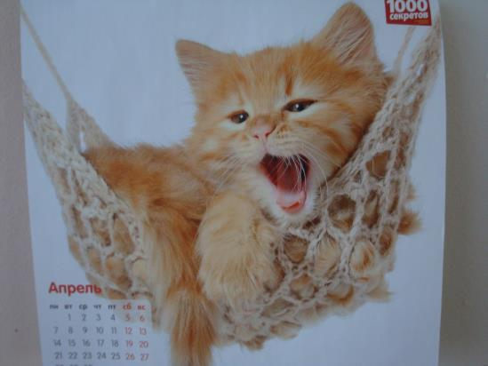
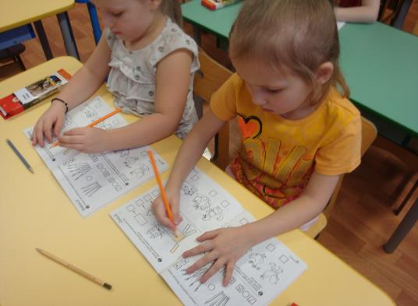

Slide 17
СПАСИБО ЗА ВНИМАНИЕ !

